Slide 1
אזורי מעבר שעתיים

Slide 2
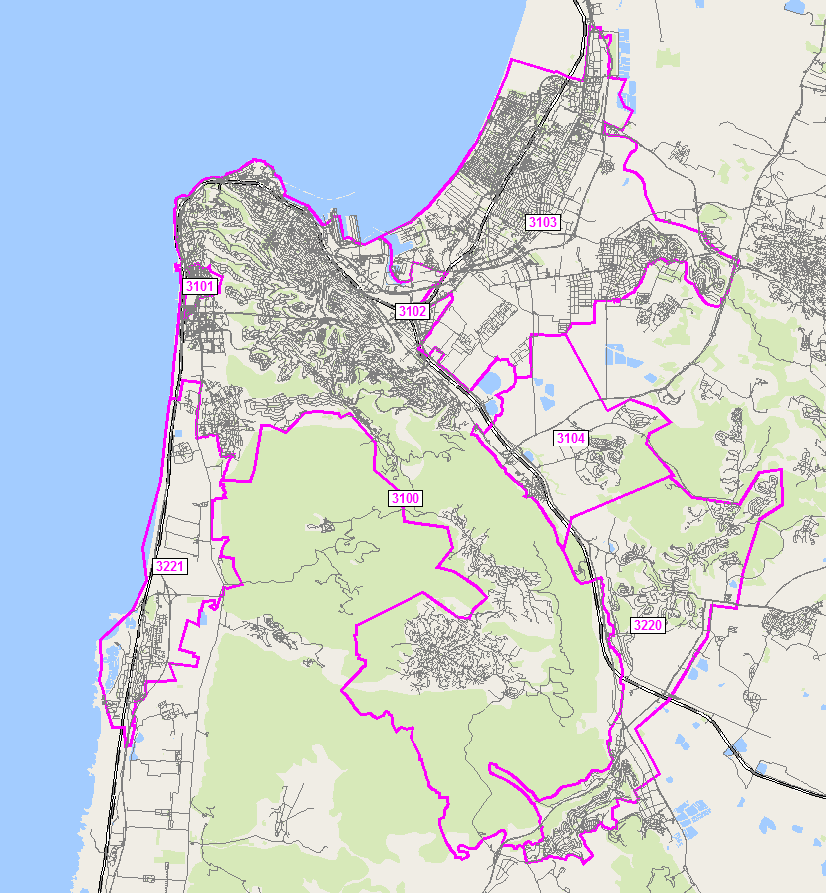
מטריצת תעריפים אזורי מעבר שעתיים פברואר 2021
 |  | 3100 | 3103 | 3104 | 3221 | 3220
מספר אזור | שם אזור | חיפה | קריות | רכסים | עתלית | יקנעם עילית קרית טבעון
3100 | חיפה | ₪ 6.0
3103 | קריות | ₪ 9.0 | ₪ 5.0
3104 | רכסים | ₪ 9.0 | ₪ 9.0 | ₪ 5.0
3221 | עתלית | ₪ 9.0 | ₪ 12.0 | ₪ 12.0 | ₪ 5.0
3220 | יקנעם עילית קרית טבעון | ₪ 12.0 | ₪ 12.0 | ₪ 9.0 | ₪ 12.0 | ₪ 5.0
3100

Slide 3
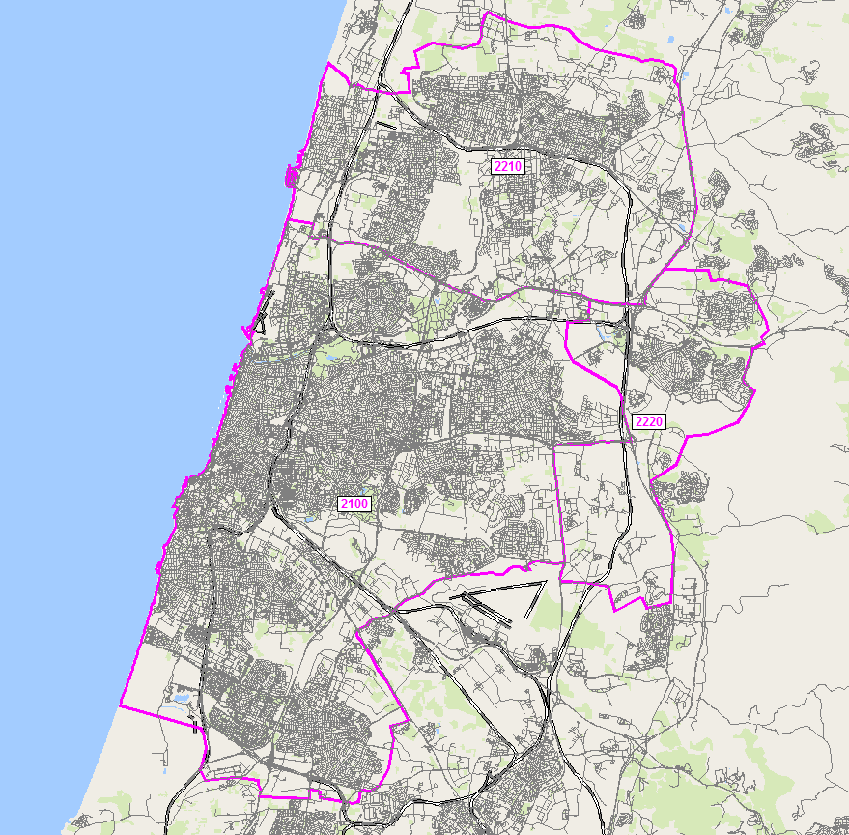
אזורי מעבר שעתי מטריצת תעריפים - גוש דן פברואר 2021
 |  | 2100 | 2210 | 2220
מספר אזור | שם אזור | גוש דן טבעת 1 | גוש דן טבעת 21 | גוש דן טבעת 22
2100 | גוש דן טבעת 1 | ₪ 6.00
2210 | גוש דן טבעת 21 | ₪ 9.00 | ₪ 6.00
2220 | גוש דן טבעת 22 | ₪ 9.00 | ₪ 9.00 | ₪ 6.00

Slide 4
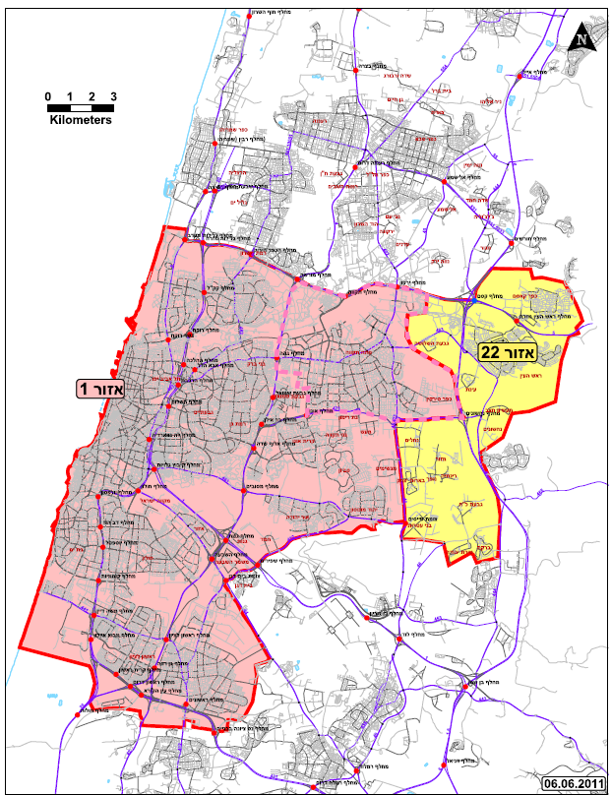
אזור פתח תקווה אזור משולב טבעת 1 וטבעת 22 תעריף 6.0
אזור פתח תקווה אזור מעבר 90 דקות משותף במחיר 6.0 לאזור 22 ולאזור 1.
פתח תקווה

Slide 5
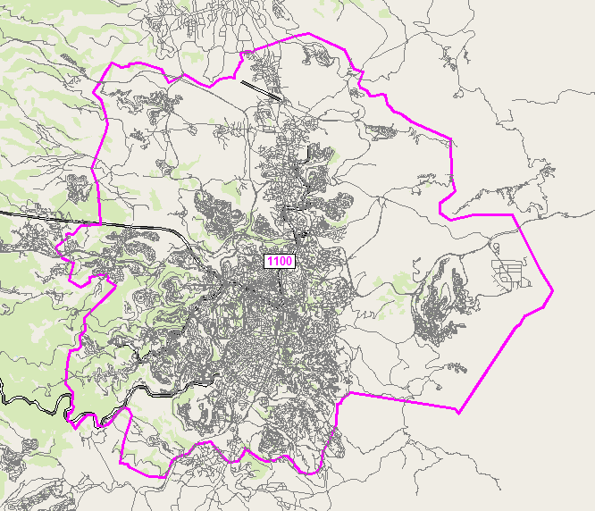
מטריצת תעריפים אזורי מעבר שעתיים ירושלים פברואר 2021
מספר אזור | שם אזור | ירושלים עירוני
1100 | ירושלים עיורוני | ₪ 6.0

Slide 6
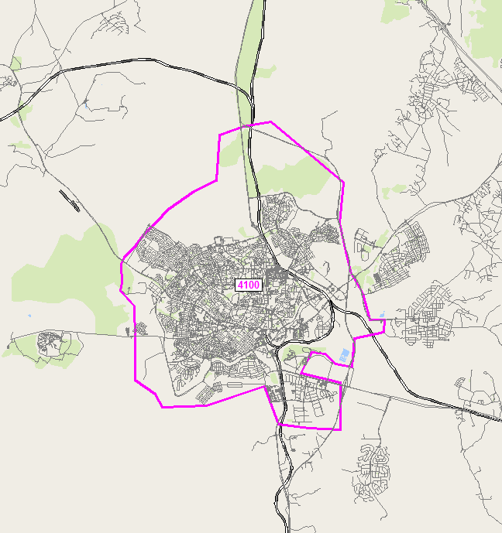
מטריצת תעריפים אזורי מעבר שעתיים באר שבע – פברואר 2021
מספר אזור | שם אזור | באר שבע עירוני
4100 | באר שבע עירוני | ₪ 4.0

